Slide 1
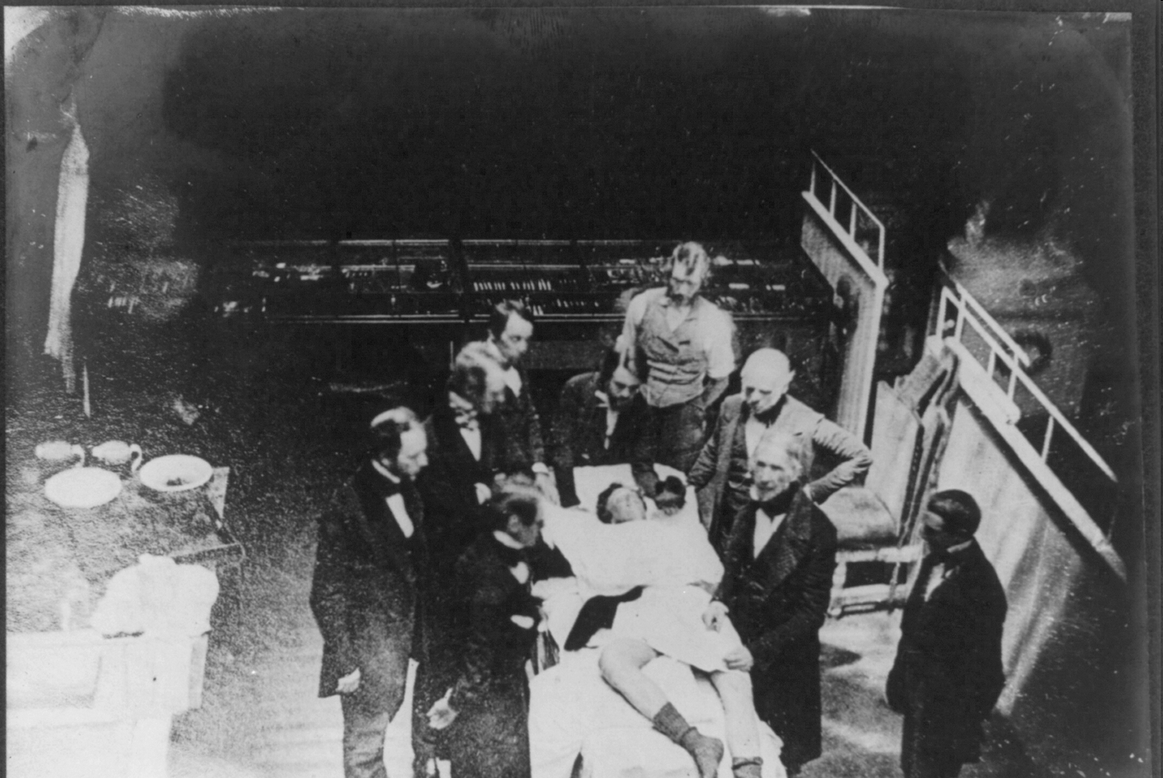
Svenskt Perioperativt Register
Validering
Claes Frostell
2016-03-16
Notes:
1

Slide 2
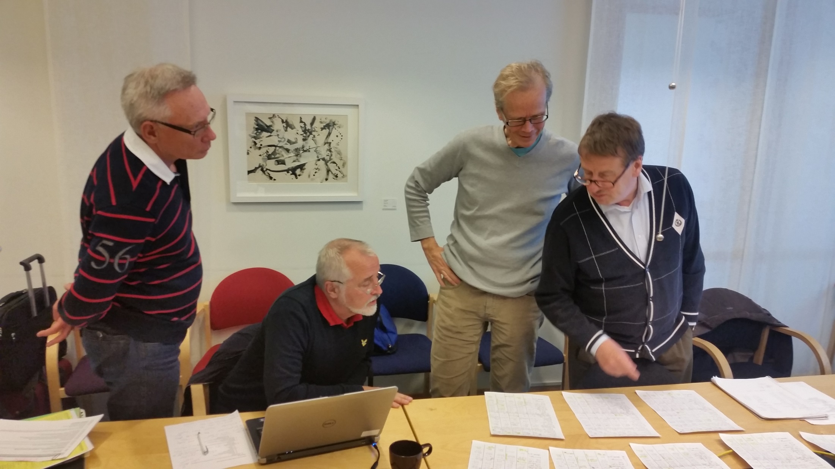
Validering

Slide 3
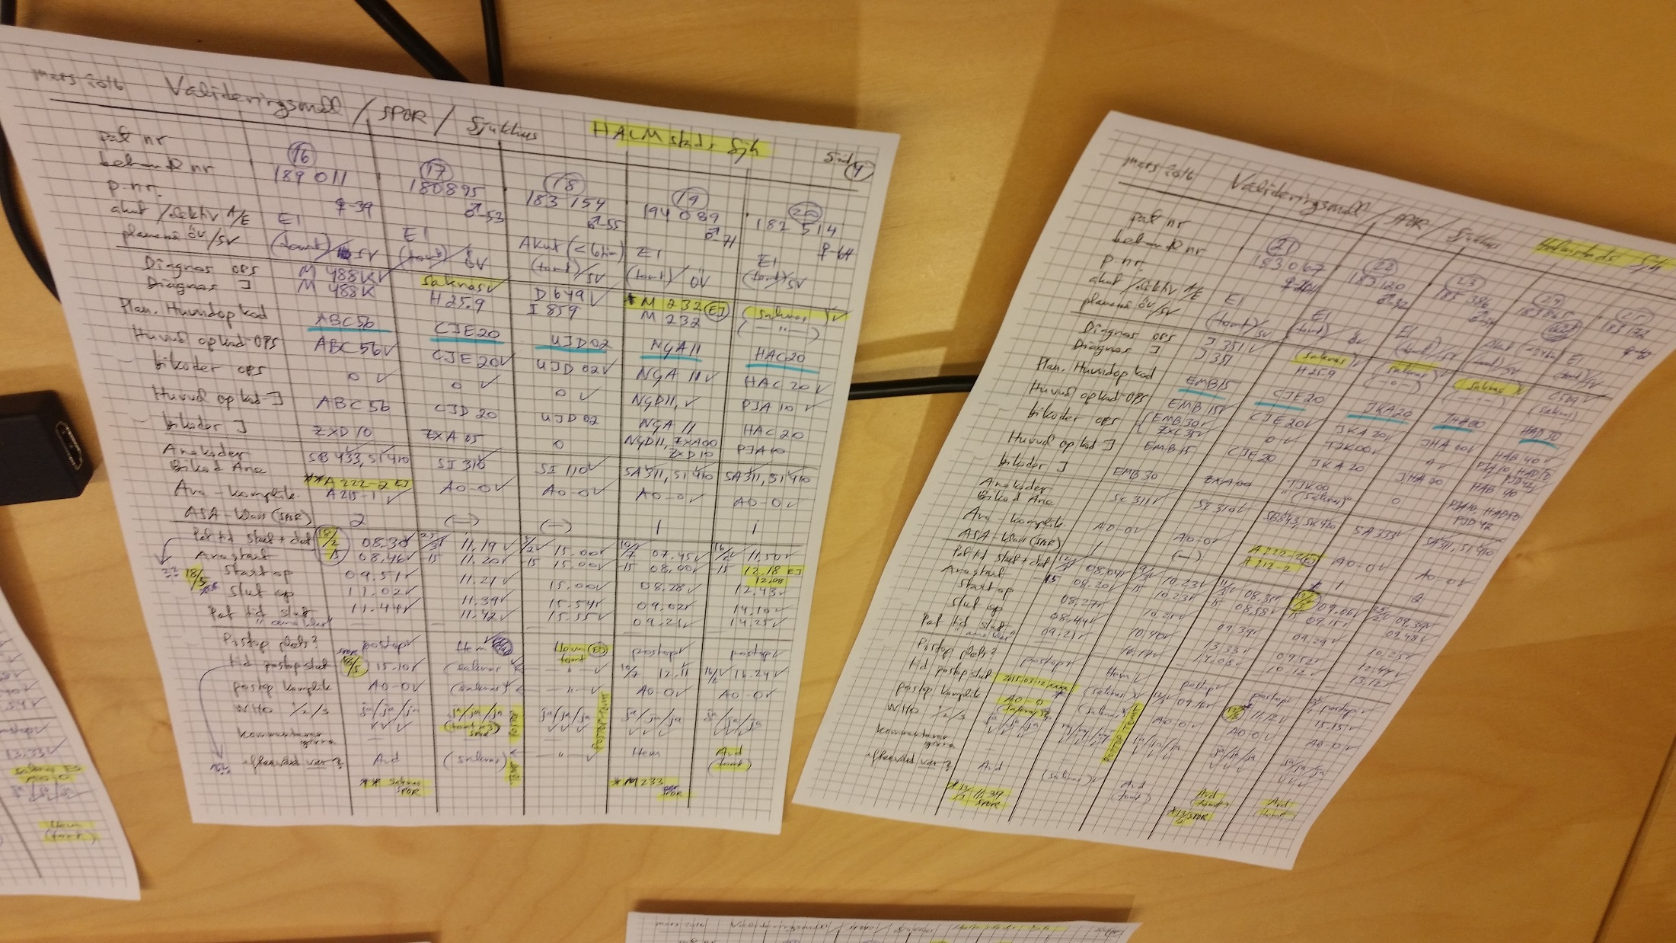
Validering 2

Slide 4
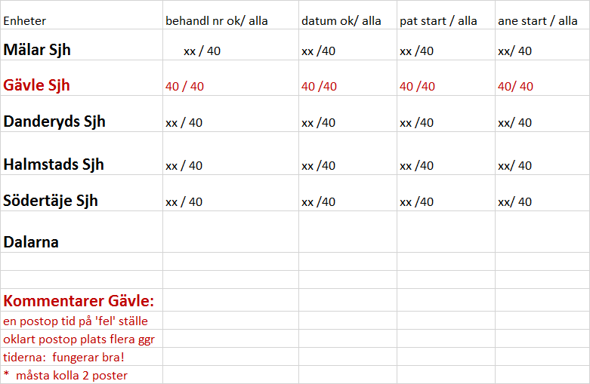
Beh nr + tider

Slide 5
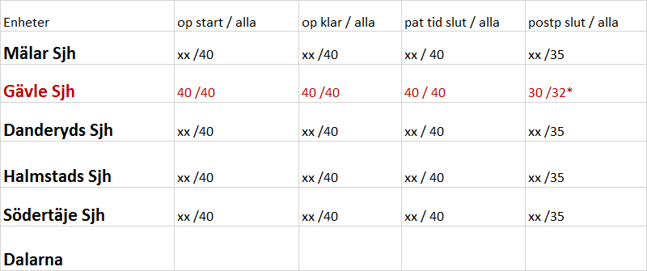
Beh nr + tider 2

Slide 6
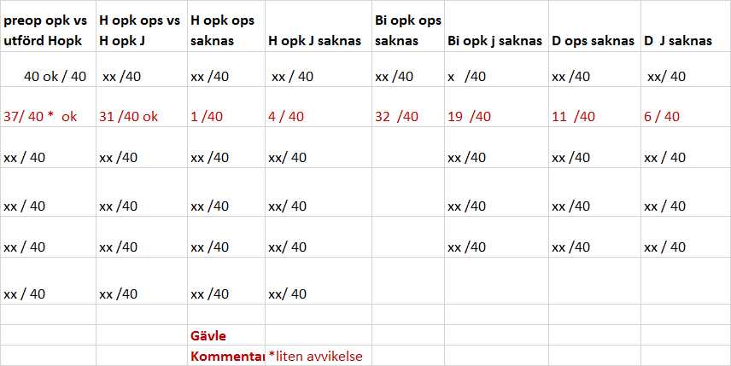
Op-koder KVÅ

Slide 7
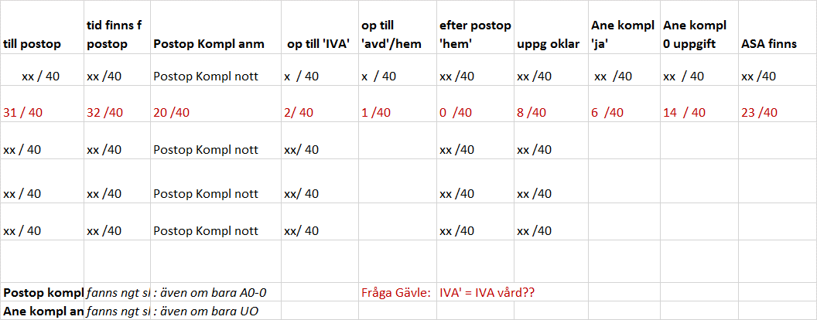
Postop tider etc

Slide 8
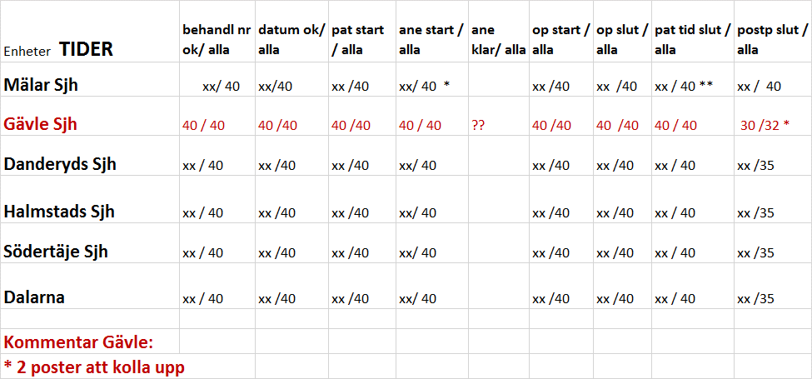
Tider på op

Slide 9
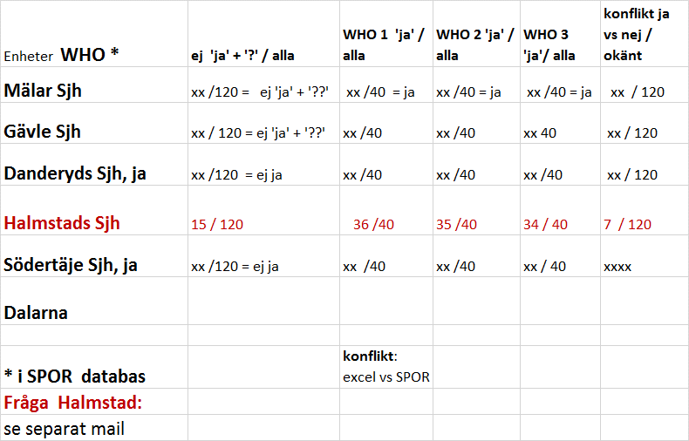
WHO Gävle

Slide 10
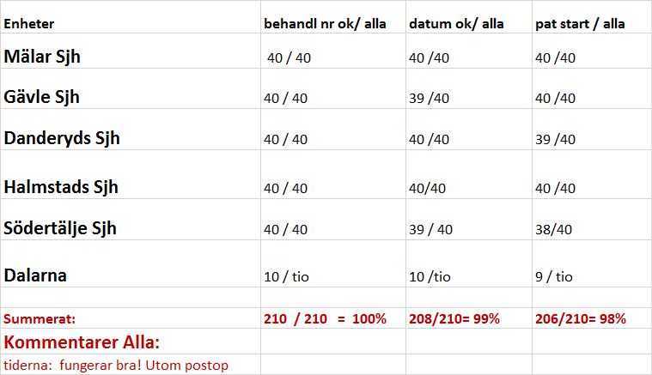
Beh nr och tider

Slide 11
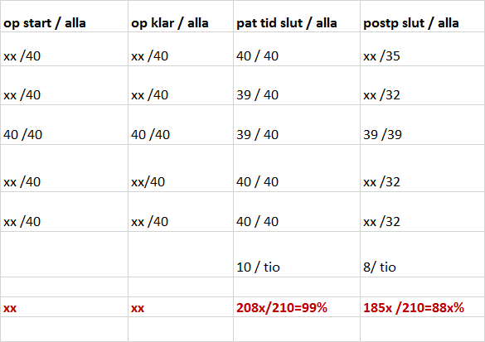
Beh nr och tider 2

Slide 12
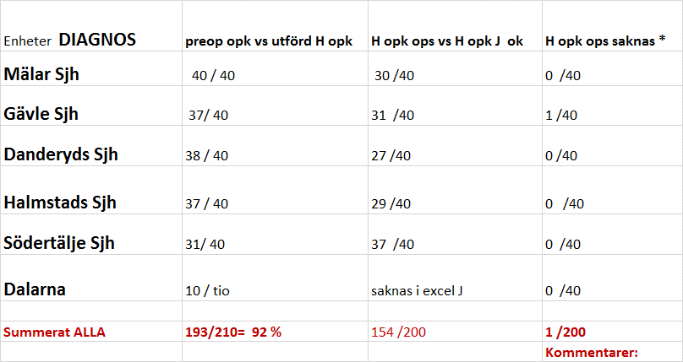
Opkoder

Slide 13
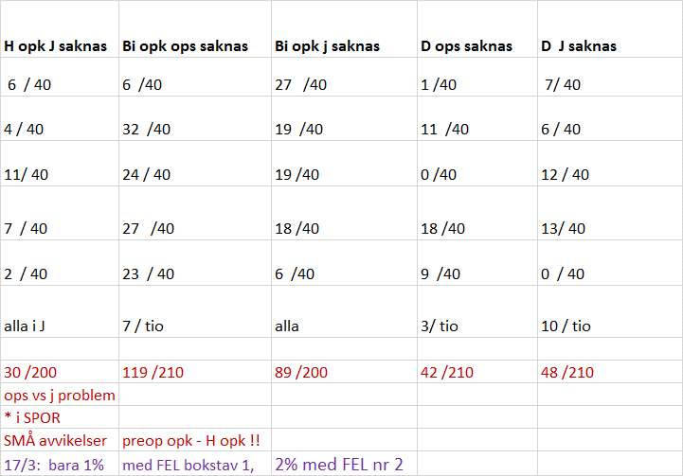
Diagnoser o Bi-Opkoder

Slide 14
Uppföljninig av WHO

Slide 15
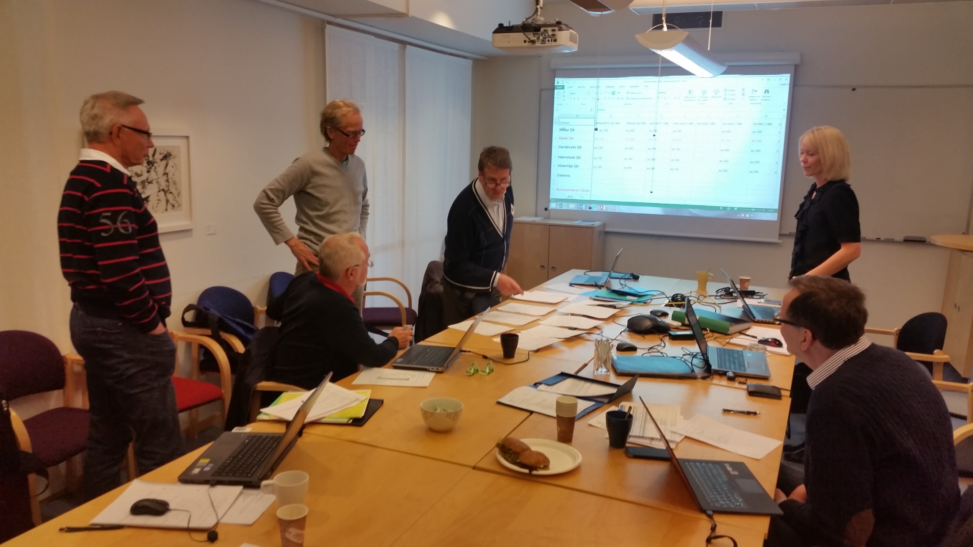

Slide 16
Hoppa i skorna – gå med i SPOR!
SPOR hemsida: www.periop.se

